Slide 1
이번 달에 배울 영역 : 밸런스 Balance
밸런스에 대한 착각 : ‘난이도‘에 대한 이야기만일 것이다.
But Nop!
게임 화면 안에 들어가는 ‘정보(콘텐츠, 시스템에 대한)’가 제시되고(들어갔다가) 정보가 필요없어져서 나오는(나갔다가) 하는 것
1Lv 토끼를 죽였더니
+ EXP 100 => 전투 밸런스
+ Game Money 100 => 경제 밸런스

Slide 2
1Lv 토끼
예를 들면 1Lv 토끼는 1Lv의 플레이어 캐릭터가 3번 공격하면 죽는다.
1Lv 토끼를 한 마리 죽이면 EXP 100과 Game Money 100을 얻을 수 있다.
플레이어 캐릭터가 2Lv이 되려면 EXP 300이 필요하다.
그러면 플레이어는 2Lv이 되기 위해서 토끼를 3마리 잡아야 한다.
토끼를 3마리 잡는 데 걸리는 시간
1번 공격하는 데 0.2초 => 3번 공격해야 하므로 0.6로
다른 토끼를 잡으러 이동하는 데 3초 => 3마리 잡아야 하므로 6초
즉, 토끼는 0.6*3+6=7.8초 이후에는 쓸모없어진다.
플레이어는 2Lv이 되었고, 여우를 잡으러 갈 거기 때문에.

Slide 3
1Lv 토끼 밸런스
실제로 개발할 때 1Lv 토끼를 만드려면
기획자 3일
원화가 5일
모델러 5일
애니메이터 2일
이펙터 1일
프로그래머 3일
총 4주 정도 걸린다.
이게 진짜 밸런스다.
(토끼를 만드는 데 4주 걸리지만, 각 유저들마다 토끼는 7.8초 이후에는 쓸모없어진다.)

Slide 4
밸런스 = 콘텐츠의 라이프 사이클
Contents Life Cycle
내용물의 생명 주기
예) 토끼가 얼마의 시간 동안, 어느 정도의 난이도로, 유저와 마주하는 것이 가장 재미있는지?
이를 설계하는 사람이 ‘밸런스 디자이너 (Balance Designer)’

Slide 5
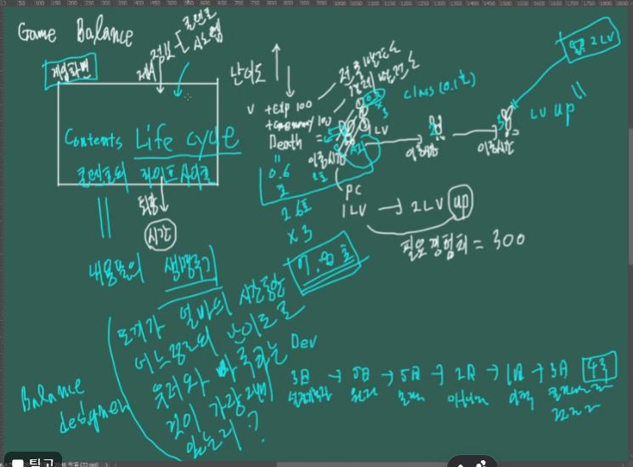

Slide 6
[Arise] – ‘시간’을 보면서 분석하기
게임을 안 할 사람은(재미없다고 느끼면) 3~5분 안에 떠난다.
10분, 30분을 넘기면 Best
1시간을 넘기면 안정화 단계 => 재접속률이 높아진다.
전투가 없는 게임에서도 밸런스는 중요하다.
이 게임이 진행되는 3분 30초 동안 지루하지 않았고, 흥미로웠다.
밸런스가 잘 만들어졌음을 의미한다.

Slide 7
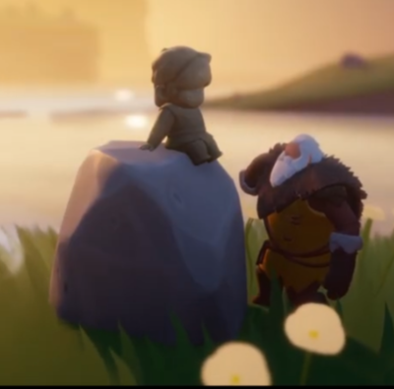
[Arise] – ‘난이도’를 보면서 분석하기
쉽고 어려움에 대해 살펴보자.
동상의 뺨을 만지는 건 이 동상이 나 혹은 나와 같은 방향을 가진다는 걸 의미한다.
이 게임은 ‘퍼즐 액션’이다. (‘액션 퍼즐‘이 아님)
따라서 수영을 못하는 것.
수영을 하는 순간 퍼즐을 풀 필요가 없기 때문.
수영을 못하는 건 ‘레벨‘적인 이유도 있지만 ‘밸런스’적인 이유가 크다.

Slide 8
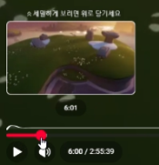
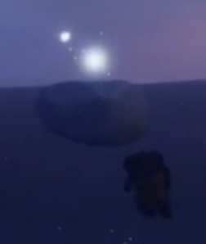
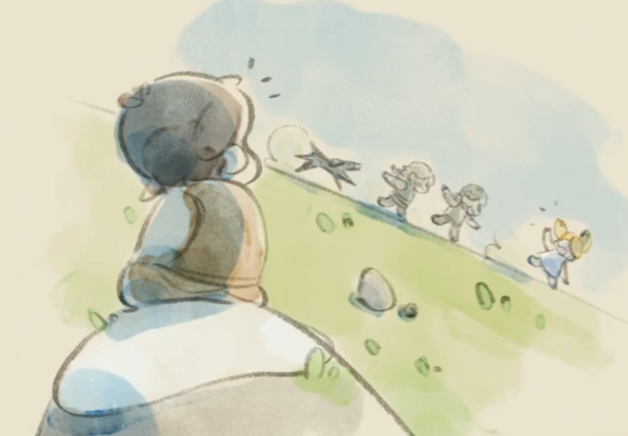
[Arise] – ‘난이도’를 보면서 분석하기
5분 정도 시간이 자연스럽게 흘러갔고, 지루하지 않았다.
밸런스가 잘 만들어진 것.
이렇게 만들기 쉽지 않다.
부가적인 스토리텔링 보상

Slide 9

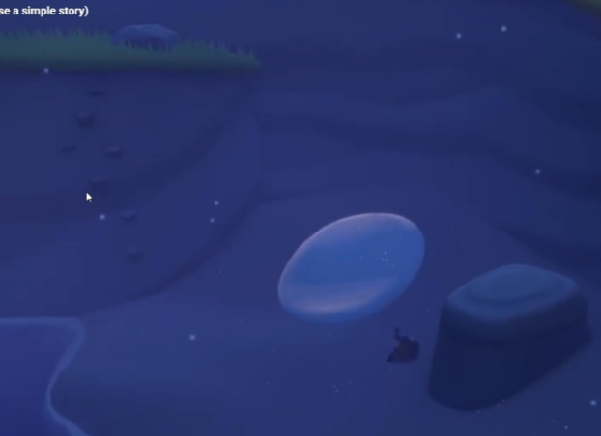
[Arise] – ‘난이도’를 보면서 분석하기
다른 선택지를 선택하면 이제 Game Over가 되기 시작
새로운 플레이 작용요소가 나오면 난이도를 낮춰야 한다.
난이도를 낮추지 않으면, 재미없게 느껴서 게임 플레이를 그만둔다.
NPC나 애니메이션 등 연출을 통해 이 문제를 해결할 수 있다.

Slide 10
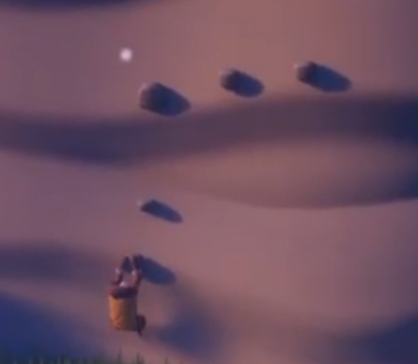
[Arise] – ‘난이도’를 보면서 분석하기
비전투 게임에서의 난이도는 이런 식으로 올린다.
키를 하나만 누르다가 다른 키를 동시에 혹은 타이밍 맞게 누르는 식
재미 => 유저가 적절한 시련과 고난을 게임에서 마주하면 재미를 느낀다.

Slide 11
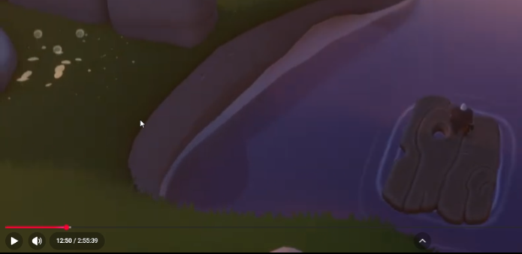
[Arise] – ‘난이도’를 보면서 분석하기
10분 정도 시간이 흐르는 동안에도 흥미를 잃지 않았다.

Slide 12
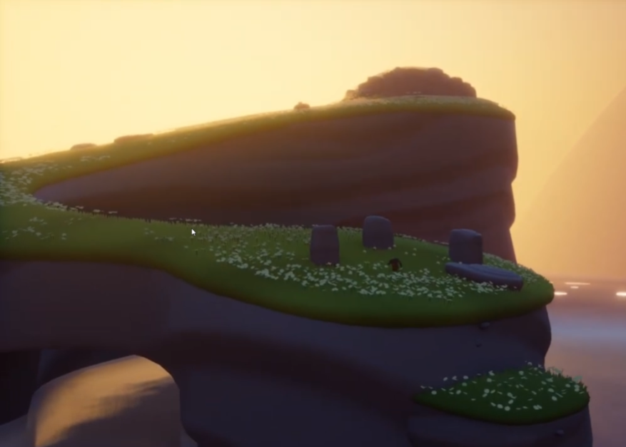
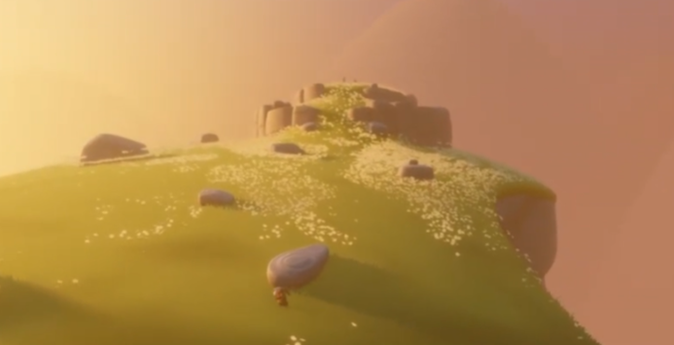
[Arise] – ‘난이도’를 보면서 분석하기
시각적인 그래픽적인 보상을 주는 부분

Slide 13
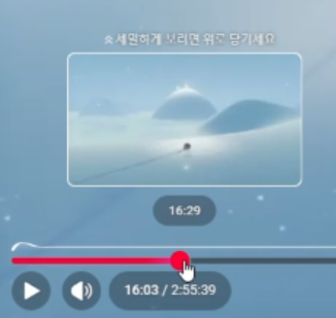
[Arise] – ‘난이도’를 보면서 분석하기
여기까지 15분이 흘렀다.
여기까지 플레이어가 플레이했다면, 2단계는 뛰어넘은 것.

Slide 14
모바일 게임
밸런스적인 시간이 1분 내외, 혹은 진짜 자극적인 게임들은 30초 내외로 끝난다.
더 빠르면 10초 안에도 끝난다.
모바일은 이 정도의 시간이면 충분하기 때문.
PC 게임은 유저들이 마음을 먹고 시간을 내서 앉아서 게임을 시작하기 때문에 모바일보다 플레이를 이어나가려는 의지가 강하긴 하지만, 부분 유료같은 게임은 좀 더 신경써야 한다.

Slide 15
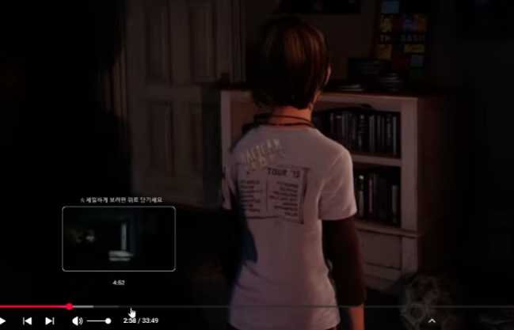
최고의 명작 – [라스트오브어스]
‘시간’을 잘 보면서 영상을 보자.
플레이어가 플레이하지 않는 동안 3분을 넘긴다.
3분 이후부터 직접 플레이 가능
이렇게 1단계 넘긴 것.

Slide 16
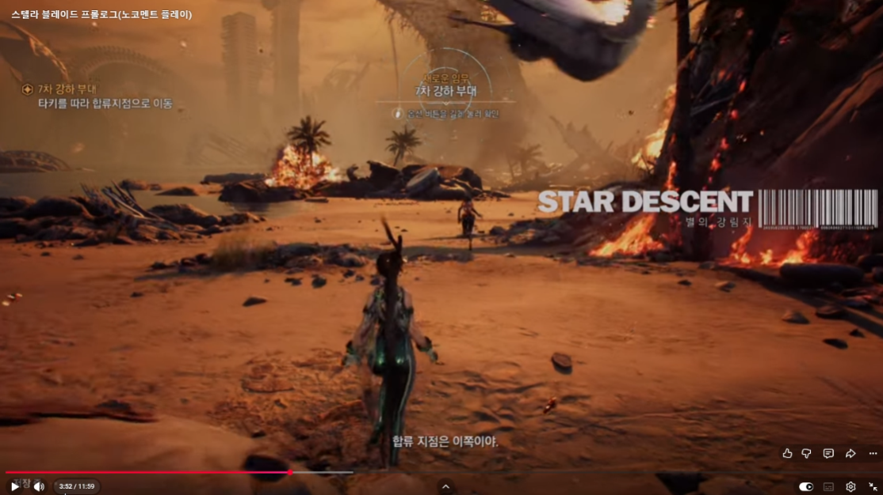
한국 게임 영상 예시 – [스텔라블레이드]
이것도 플레이하지 않는 동안 3분이 흘렀다.
물론 이 연출은 돈이 매우 많이 든다. 10억 정도…ㄷㄷㄷ

Slide 17
같은 팀에게 해를 입히는 것
하드코어 게임류는 같은 팀이라도 해를 입힐 수 있다.
요새는 라이트/미들 유저들이 그걸 감당하지 못해서 커뮤니티가 파괴되므로
게임이 존속되는 데 방해되기 때문에 하드 코어 게임들도 그렇게 하지 않는다.
그러나 반대로 말하면, 남들이 안 하니까 그런 게임을 만들게 되면 시장에서 우위를 선점할 수 있다.
즉, 밸런스적인 판단 하나만으로도 게임을 성공시킬 수 있다.

Slide 18
‘시간’
밸런스에서 ‘시간’은 매우 중요하다.
밸런스는 게임의 재밌는 시간을 관리하는 것이라고 할 수도 있다.

Slide 19


Slide 21
떠오른 생각
낮은 레벨의 몬스터들을 일정 시간 이상 사냥하지 않으면
근처 마을에 그 몬스터들이 침입해서 NPC들을 습격한다.
이 때 플레이어가 몬스터의 소굴까지 완전히 소탕하면 그 몬스터 종족(?)은 아예 사라진다.
마을에 있는 몬스터들만 소탕하면 => 이전처럼 일정 시간 동안 잡지 않으면 다시 마을을 침입한다.
이렇게 되면, 만약 퀘스트나 이벤트 같은 데서 저렙 몬스터의 아이템이 필요할 때, 고렙 유저들은 저렙 유저들과 교류하고 거래해야 할 수 있고, 저렙 유저들은 고렙 유저들의 도움을 받을 수도 있을 것이다.
이게 유의미할 지는 나중에 기회가 된다면 해보자.

